Slide 1
MVC2 프로젝트 발표
김태현 김한주 김현진 박의영
심재준 이해나 장윤하 전슬기

Slide 2
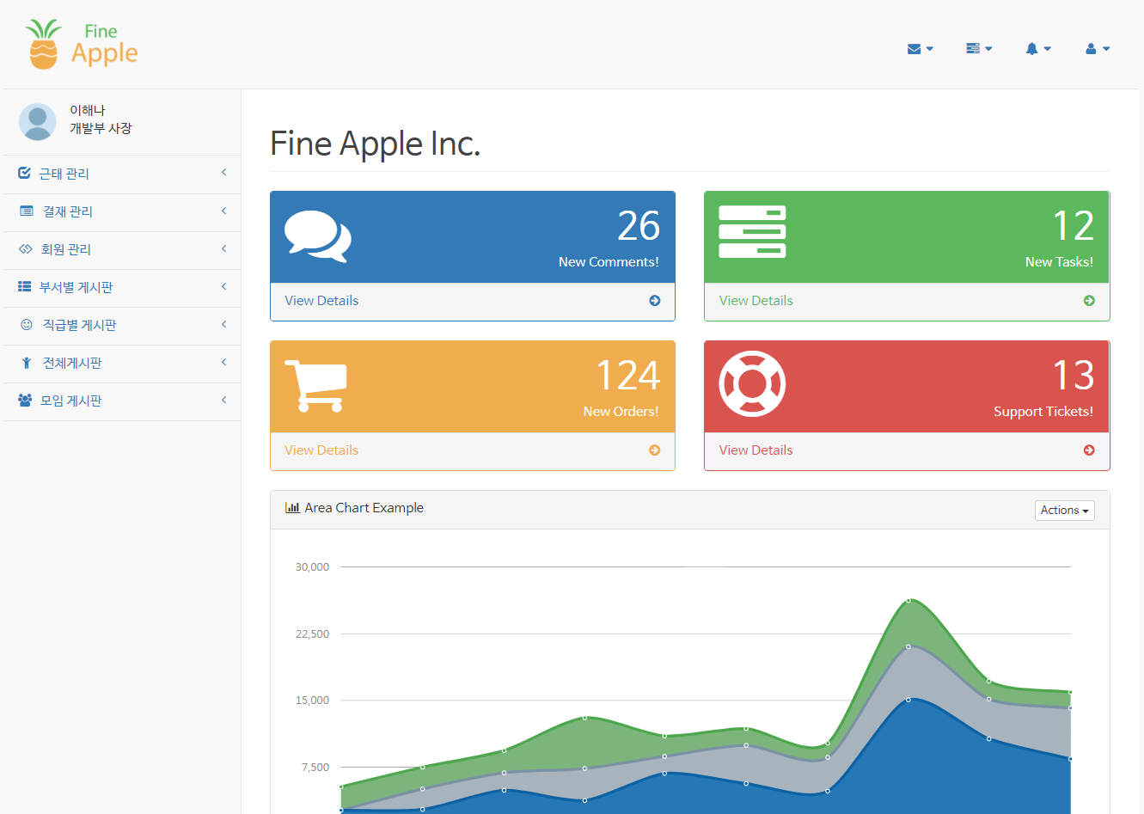
■ 1) 레이아웃
Notes:
구현한 기능들을 왼쪽 메뉴로 배치했고

Slide 3
■ 2) 주요기능
사원관리 및 로그인처리
근태관리
결재관리
직급별게시판
부서별업무관리
모임관리 및 게시판
설문조사
쪽지

Slide 4
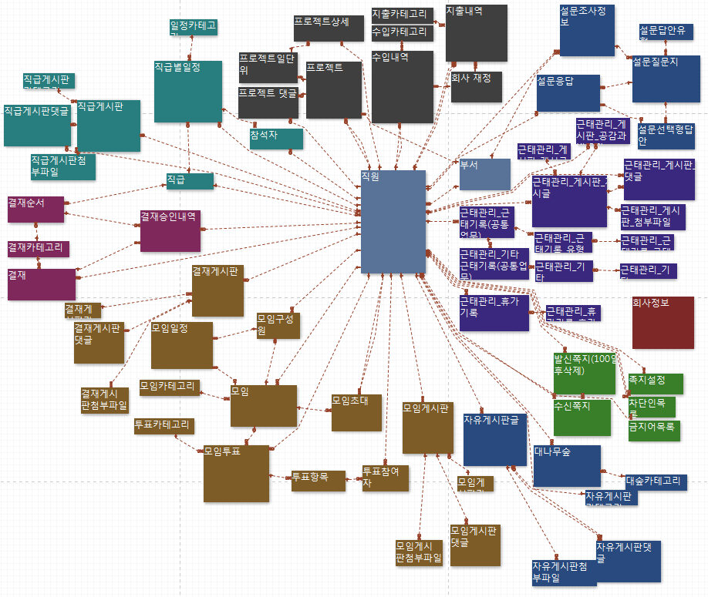
■ 3) ERD
부서별업무관리
결재관리
쪽지

Slide 5
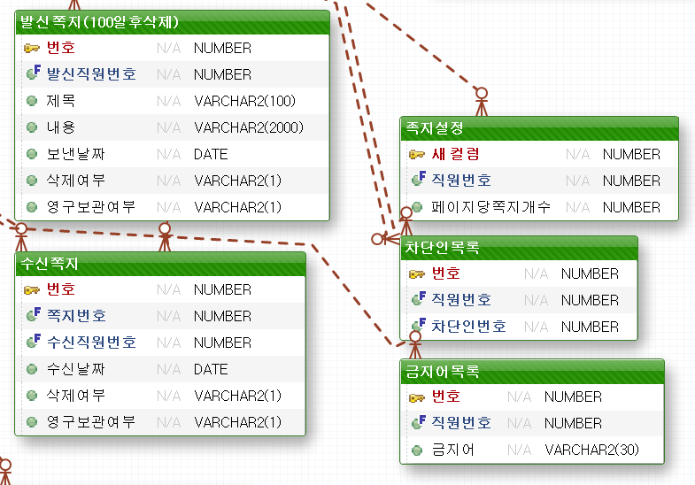
■ 4) 쪽지 ERD
Notes:
쪽지ERD, 단체쪽지 구현할걸 고려해서
제목과 내용은은

Slide 6
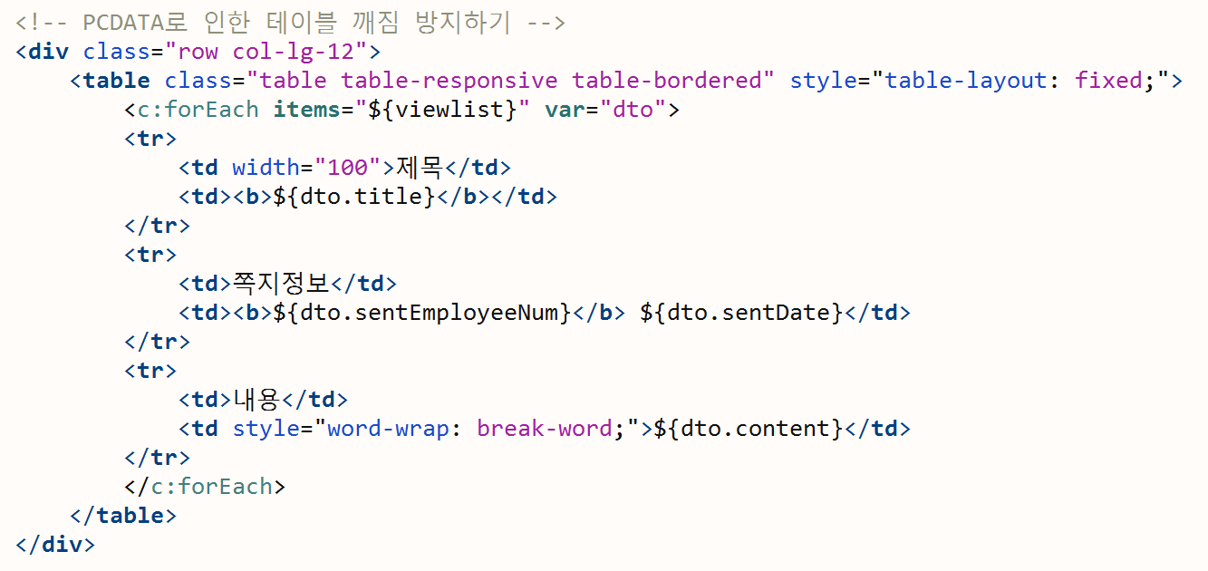
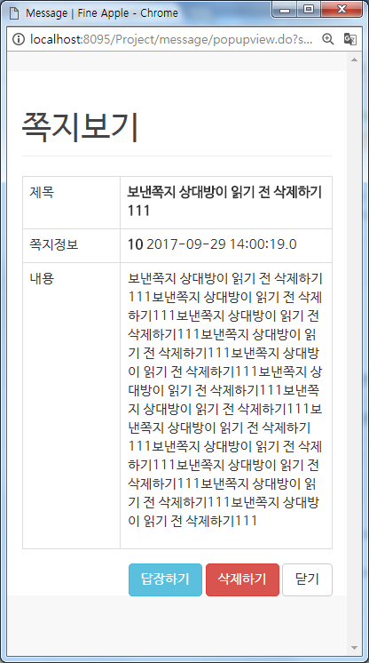
■ 4) 쪽지 소스코드

Slide 7
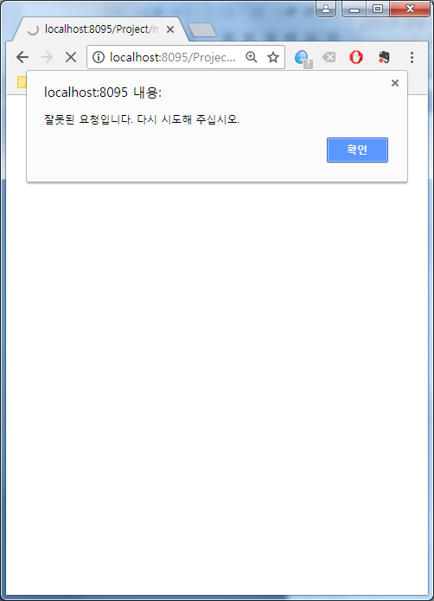
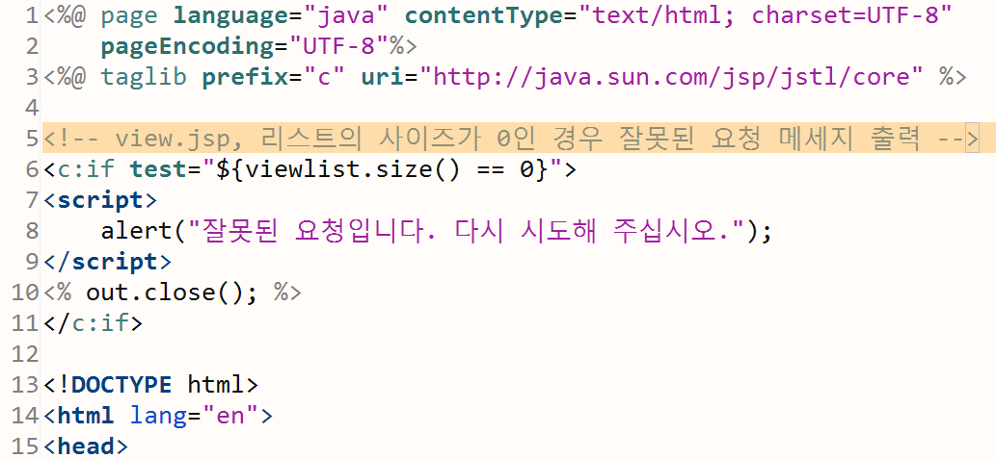
■ 4) 쪽지 소스코드
http://localhost:8095/Project/message/popupview.do?sseq=1&rseq=1

Slide 8
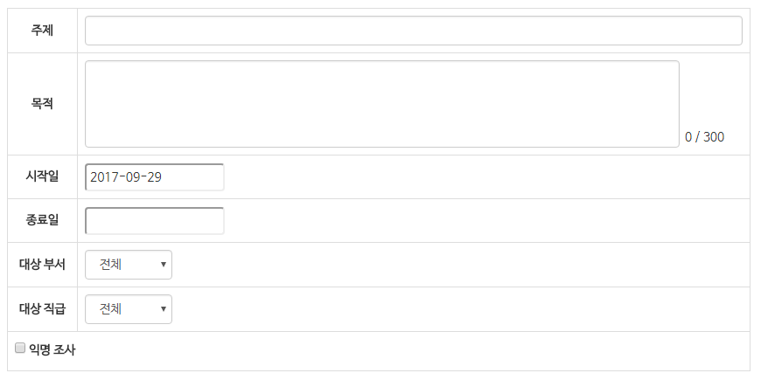
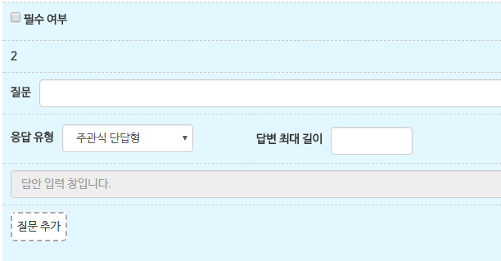
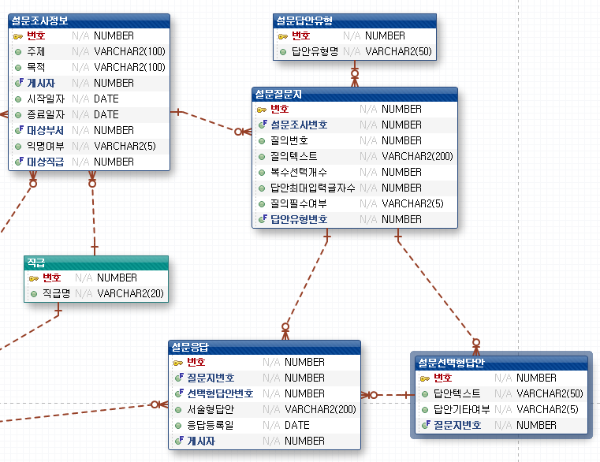
■ 5) 설문조사 ERD
선택형, 서술형 등 카테고리
기본정보
질문 테이블
선택형 질문의 문항들
설문 관련 erd입니다.
설문 기본 정보와 질문,
선택형이라면 답 유형,
응답으로 테이블을 나누었습니다.
응답자의 답변 저장

Slide 9
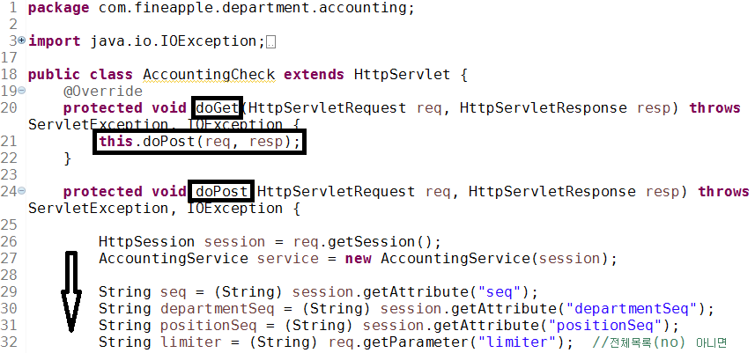
■ 6) 부서별 업무관리 소스코드

Slide 10
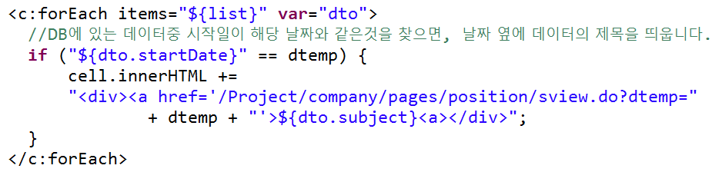
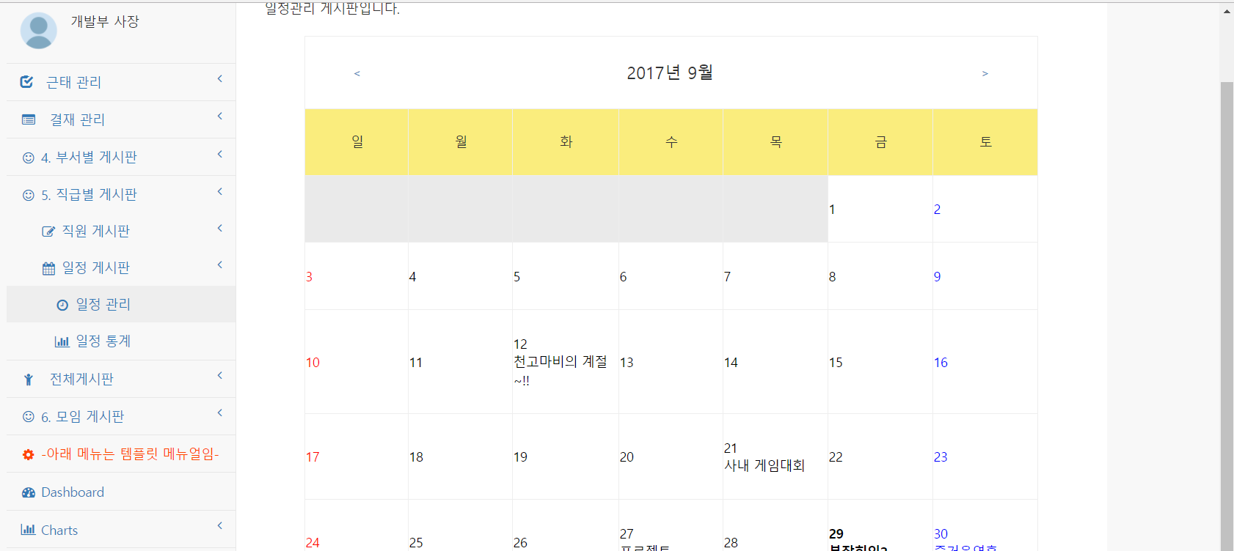
■ 7) 직급별 일정관리 소스코드

Slide 11
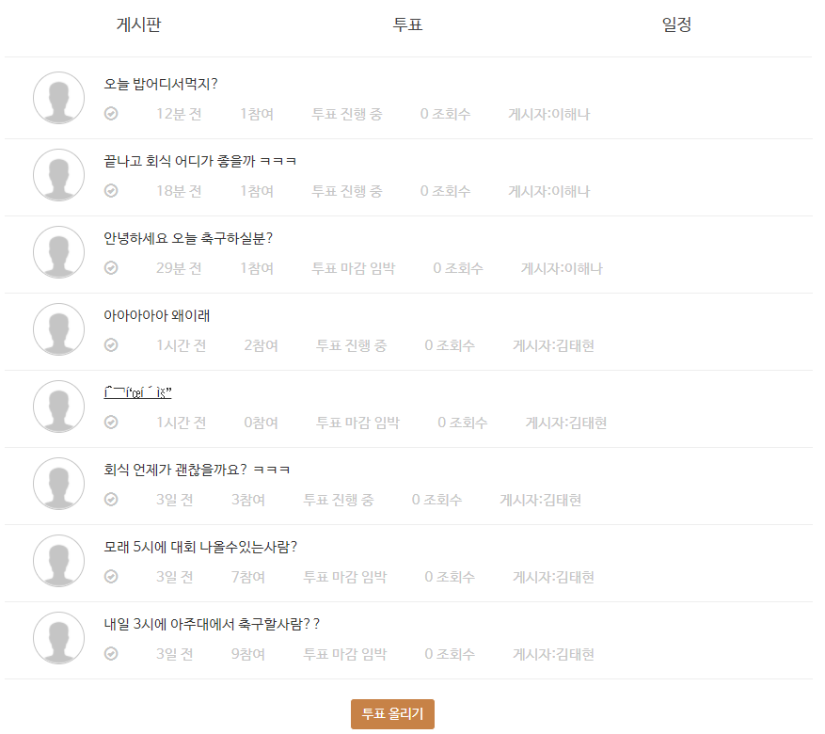
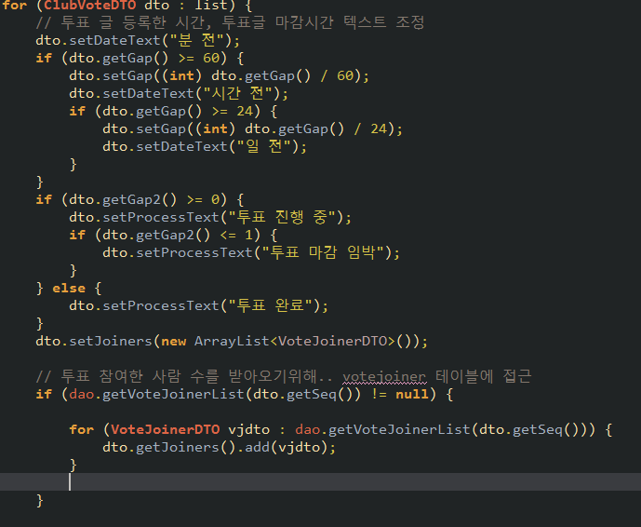
■ 8) 모임관리 소스코드

Slide 12
■ 5) 시연
http://211.63.89.38:8095/Project/company/pages/index.jsp

